Slide 1
IT alapismeretek
Partícionálás, fájlrendszerek
Rendszerbetöltés Multi-boot Könyvtárstrutúra

Slide 2
Partícionálás és formázás
Az operációs rendszer telepítése előtt a merevlemezt (egyéb háttértárakat, SD, SSD, …) partícionálni és formázni kell.
Partícionálás: Logikailag osztjuk fel egy vagy több területre a lemezt.
Lemez formázás: A partíciókat felkészítjük fájlok és alkalmazások tárolására.

Slide 3
Partícionálás
Elsődleges partíció (primary): Rendszerint ez az első partíció. Egy elsődleges partíciót nem lehet kisebb részekre osztani. Lemezenként 4 ilyen partíció lehetséges (BIOS). UEFI BIOS → 128 partició
Aktív partíció: Ezt a partíciót használja az operációs rendszer a számítógép elindításához. Csak egyetlen elsődleges partíció lehet aktív állapotban.

Slide 4
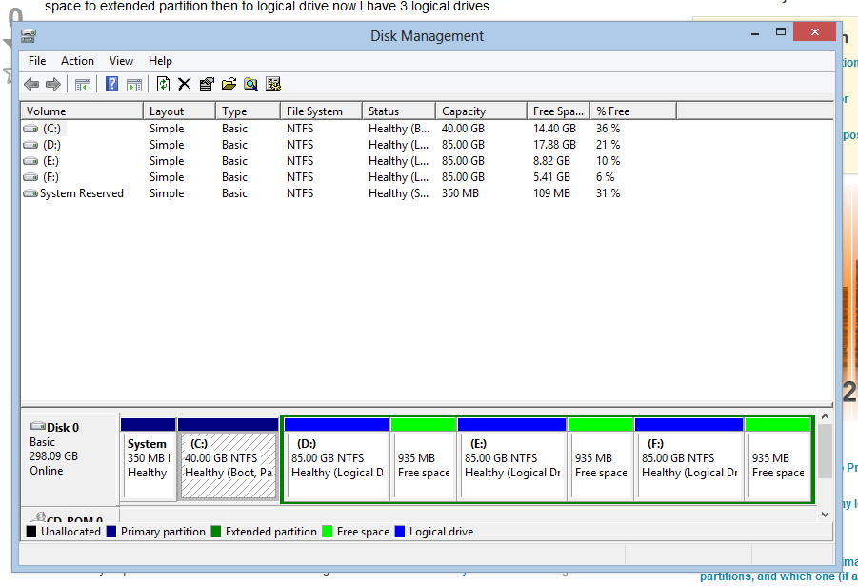

Slide 5
Partícionálás
Kiterjesztett partíció (extended): Ez a partíció általában a fennmaradó szabad helyet használja a lemezen, vagy adott esetben egy elsődleges partíció helyét foglalja el. Meghajtónként egyetlen kiterjesztett partíció lehet, amelyeket kisebb, ún. logikai meghajtókra lehet osztani.
Logikai meghajtó Ez a meghajtó egy kiterjesztett partíció része, amely adatok elkülönítésére használható adminisztratív célból.

Slide 7
BIOS
Jellemzői:
Csak x86 módban fut, x64-es gépeken is.
32 és 64 Bites OS is telepíthető. BIOS csak 32 biten fut, OS 32 vagy 64 bit-en.
2 Tb-ig kezel merevlemezt
Max.: 4 partíció kezelése
Napjaink gépeihez „lassú” → rendszerbetöltés
Nincs modern, grafikus felülete.

Slide 8
UEFI BIOS
Jellemzői:
x64 támogatás. (x86-64) → alapesetben 64 bites Operációs rendszer telepíthető csak az UEFi-s gépekre.
Ha 32 bites Operációs rendszerre van szükség, arra az esetre tartalmaz BIOS kompatibilitási modult. Ekkor csak x86 módban fut a PC.

Slide 9
UEFI BIOS
Jellemzői:
2 Tb-nál nagyobb lemezek kezelése.
128 partíció kezelése.
17,2 milliárd Mb memória kezelése
Gyorsabb rendszerindítás
Moduláris felépítés (egyéb „nem BIOS”-os funkciókat is tartalmazhat)
Grafikus felület
…

Slide 10
MBR és GPT particiós sémák
MBR (Master Boot Record)
A régi BIOS-szal 1983-ból „maradt ránk”
DOS-hoz alkották meg, de WIN 8-tól kezd kiszorulni.
Korlátai:
2 Tb-ig kezeli a lemezeket
GPT (GUID Partition Table)
GUID - Globally Unique Identifiers Minden egyes partíció egyedi, véletlenszerűen generált, 36 karakterből álló Unicode nevet kap
UEFI BIOS-hoz
2 TB++, „gyorsabb” bootolás → 1-2 mp

Slide 11
Fájlrendszerek

Slide 12
Formázás
Telepítés:
Particionálás
Formázás
A partíciókat felkészítjük fájlok és alkalmazások tárolására.
+ Fájlrendszer fogadására

Slide 13
Fájlrendszer
Fájlrendszer biztosítja:
Könyvtárszerkezetet, amely rendszerezi az operációs rendszer
Az alkalmazások fájljait
Konfigurációs- és adatállományokat.
Fájlrendszerek: FAT32, exFAT NTFS

Slide 14
FAT32
FAT32 (File Allocation Table - 32 bit) – Ez egy olyan fájlrendszer, amely 8 TB-ig támogatja a partíciók méretét. Egy fájl max: 4 GB lehet.
WIN 95-től vezették be, hogy felváltsa a FAT16-ot. WIN XP-ig az ajánlott fájlrendszer volt.
WIN XP-től „felfelé” csak NTFS-re telepíthető az OS.
Ma már csak cserélhető lemezek formázására használatos.

Slide 15
FAT32
Kompatibilitás: Támogatja a Windows, MAC, Linux összes verzióját, játék konzolokat és kb. mindent, aminek van USB portja.
Korlátozások: Egy fájl maximális mérete 4 GB, egy partícíó mérete maximum 8 TB lehet.
Ideális Felhasználási mód: Hordozható meghajtókon a maximális kompatibilitás miatt, feltételezve hogy nincs 4 GB-nál nagyobb fájl.

Slide 16
exFAT
„Öszvér” fájlrendszer → egyesíti a FAT32 és NTFS tulajdonságait.
Elhagyja a FAT32 korlátozásait:
4 GB-nál nagyobb fájlok támogatása
8 TB-nál nagyobb particiók támogatása
Rendelkezik az NTFS biztonsági megoldásaival
WIN Xp újabb verzióihoz és WIN Wistához.

Slide 17
exFAT
Kompatibilitás: A Windows összes verziója és a Mac OS X újabb verziója támogatja, de a Linuxhoz további szoftverek szűkségesek a használatához. Több eszköz támogatja az exFAT-et mint az NTFS-t, de régebbi eszközök csak a FAT32-t.
Korlátozások: Nincsenek reális fájl- és partíció méret korlátozások.
Ideális Felhasználási mód: Hordozható meghajtókon, főleg ha 4 GB-nál nagyobb fájloknál.

Slide 18
NTFS
NTFS (New Technology File System) – Moredn fájlrendszer, amit a Windows szeret használni.
Elméletileg ez a fájlrendszer egészen 16 Exabájtig (~17 milliárd GB) támogatja a partíciók méretét.
Fájl- és könyvtárszintű biztonsági beállításokat, valamint több állományleíró attribútumot használ.

Slide 19
NTFS
Kompatibilitás: A Windows összes kiadásával kompatibilis de alapértelmezettként a Mac csak olvasni tudja és egyes Linux verzió szintén csak olvasni tudják. Konzolok, egyéb készülékek ritkán támogatják az NTFS-t.
Korlátozások: Nincsenek „reális” fájl- és partícióméret korlátozások.
Felhasználási mód: Windows rendszer merevlemezek és más belső merevlemezek esetén, ha Windowsos gépen

Slide 20
FAT32 ←→NTFS
 | FAT32 | exFAT | NTFS
Aktív partíció (OS-t tartalmazó) | WIN XP-ig | WIN XP, WIN ME | WIN 7-10
Kiterjesztett partíció (adatokat tartalmazó) | WIN XP-ig | WIN XP, WIN ME (vagy NTFS) | WIN 7-től (WIN XP-ig kompatibilis)
Cserélhető lemez (Pen drive, memória kártya, stb. | Célszerű | Célszerű | Nem célszerű

Slide 21
Kis kitérés: Apple fájlrendszerek
HFS (Hierarchical File System)
Közel 30 éves
Továbbfejlesztett verziója HFS+ (1998) → mai eszközökkel korlátozottan kompatibilis
APFS (Apple File System)
Utód, 2017-től bevezetve
Flash meghajtókra (SSD) optimalizálva
Nagyméretű fájlok felkészítésére
Összes hordozható Apple eszközzel kompatibilis

Slide 22
Rendszerbetöltés Indítási módok

Slide 23
A rendszerbetöltés menete
A számítógép bekapcsolása után a BIOS-ban tárolt program alapján minden esetben lefut a POST, amely során ellenőrzésre kerülnek a számítógép alapvető hardverelemei. POST = Power-On Self Test
Ellenőrzésre kerülnek:
processzor,
memória,
videokártya,
Különféle meghajtók
Billentyűzet, (egér)

Slide 24
A rendszerbetöltés menete – CMOS RAM
A tesztfolyamat utolsó lépése a hardvereszközök néhány beállítását tároló CMOS RAM ellenőrzése.
Ez az egység felelős az aktuális rendszeridő és dátum tárolásáért, illetve BIOS beállításokért.
Jellemző hiba:
Nincs helyes dátum / idő
Nincs megfelelő bootsorrend beállítva (honnan bootoljon).
Hibaforrás → Alaplapi elem.

Slide 25
A rendszerbetöltés menete – CMOS RAM
A számítógép indításakor lehetősége van belépni a BIOS Setup-ba.
Press DEL / F2 / … to setup
Itt megváltoztathatók a CMOS RAM-ban tárolt egyes rendszerbeállítások.
BIOS beállításai → CMOS RAM

Slide 26
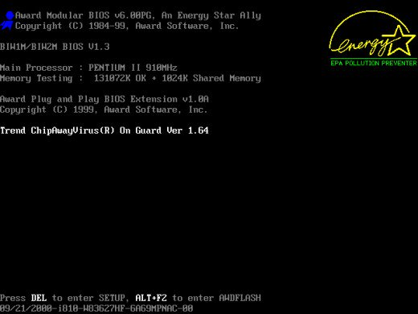

Slide 27
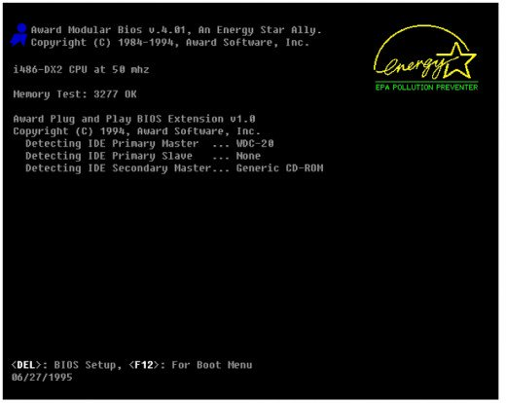

Slide 28
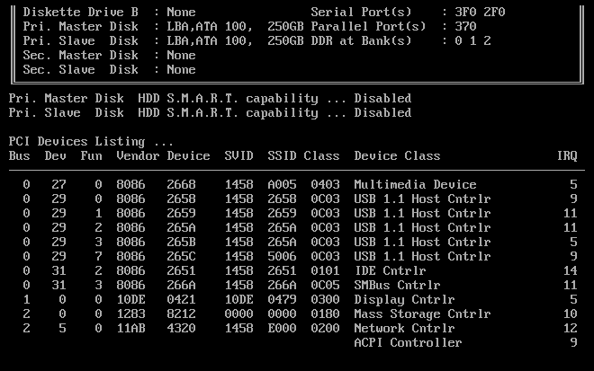

Slide 29
Rendszerbetöltés - Bootolás
A sikeres öntesztet követően megkezdődik az operációs rendszer betöltésének folyamata.
Ezt nevezzük boot folyamatnak vagy bootolásnak.
Boot – csizma → csizmát felhúzod / rendszert feléleszted
A bootolás menete operációs rendszertől függően eltérően zajlik le.

Slide 30
Betöltési sorrend
A CMOS RAM tárolja a betöltési sorrendet (boot sequence). Megadja, hogy a háttértárakat milyen sorrendben ellenőrizze a betöltő rutin, amikor az operációs rendszert keresi.
Klasszikus sorrendje hajlékonylemez // CD // merevlemez
Modernebb USB // CD // merevlemez
Egyéb, tetszőleges
Telepítés vagy rendszert betöltés

Slide 31
Master boot record
MBR particiós séma / „Klasszikus BIOS”
Ha nem telepítés történik (Floppy, CD, USB, …) akkor a betöltés során az MBR – Master boot record-ról töltődik be az OS.
MBR az első merevlemez (ha több van), aktív partíciójának első szektora.
Tartalma:
Rendszerbetöltő kód
Particiós tábla

Slide 32
GPT (GUID Partition Table)
GPT particiós séma / UEFI BIOS
Ha nem telepítés történik (CD, USB, …) akkor a betöltés során az GPT rendszerpartícióról töltődik be az OS.
GPT particíók
Rendszerhelyreállító partíció - rejtett
EFI rendszerpartíció - rejtett
Aktív partíció – C:\\

Slide 33
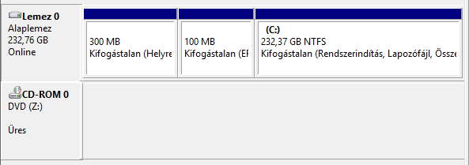

Slide 34
Rendszerbetöltés – OS betöltése
BIOS elindítja az MBR-ben vagy a GPT-ben talált kódot, ez betölti a rendszermagot → Kernelt.
Ha több OS is van telepítve (multiboot), akkor előtte egy kis menüt tölt be, ahol OS-t kell választani.
Kernel betöltése után:
Eszközmeghajtók betöltése és indítása
Rendszerfolyamatok indítása
Felhasználói bejelentkezés → profiljának betöltése
Felhasználói folyamatok indítása → msconfig / automatikus indítás

Slide 35
WIN indítási módok
Normál indítás mellett Csökkentett mód lehetősége indítások.
F8 „nyomogatása” bootoláskor
Egy-egy rendszerösszeomlás után eleve ez fogad minket
Csökkentett mód:
Csökkentett mód esetén Kernelen kívül más program nem indul el.
Hasznos lehet:
Vírusok, férgek, trójaiak írtásakor – programba beépültnél
Hibás illesztőprogramok esetén

Slide 36
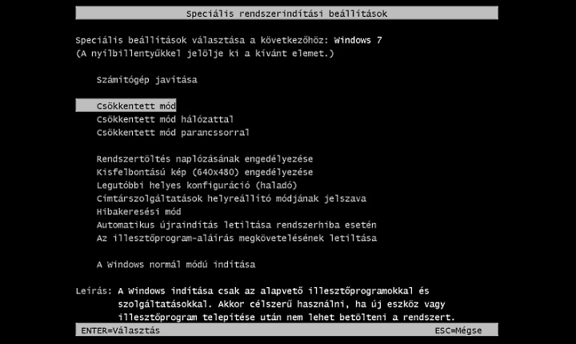

Slide 37
Csökkentett mód(ok)
Csökkentett mód: Lecsupaszított Windows-kernel, a driverek és telepített programok betöltése nélkül. Alap VGA felbontás, hang és hálózat nélkül, kizárólag a gépre csatlakoztatott eszközök használatával.
Csökkentett mód hálózattal: Előbbiekkel megegyező, de a hálózati kártya illesztőprogramja is betöltődik és az ahhoz kapcsolódó Windows-komponensek, így van internet is.

Slide 38
Csökkentett mód(ok) + egyéb
Csökkentett mód parancssorral: Rendszergazdai szintű parancssorral (CMD) indul a Windows, az előző változatokhoz hasonlóan teljesen csupaszon. Parancssorból történő rendszer visszaállításhoz használatos.
Legutolsó helyes konfiguráció: Félresikerült Windows Update vagy egyéb driver telepítés visszafejtésére (ill. egyéb extrém esetekben) jól használható. Megpróbálja a legutóbbi elmentett rendszerkonfigurációt visszaállítani – HA VAN.
Windows normál módú indítása: Bármely hirtelen leállás után, ha nem tartjuk célszerűnek az előzőeket.

Slide 39
Multi-boot rendszerek

Slide 40
Multi-boot rendszerek
Multi-boot esetén egy számítógépre legalább két operációs rendszer van telepítve.
Dual-boot → Két OS
Triple-boot → Három OS
….
Elméletileg nincs korlátja, hogy hány OS-t lehet egy eszközre telepíteni, csak:
A józan ész
Maga a hardver „korlátai”, particiószám, háttértár kapacitás, stb.

Slide 41
Mit telepíthetünk egymás mellé?
Bármely operációs rendszert, amely az adott gépen futni képes.
Tipikus variációk:
Windows újabb és régebbi verziói, Pl.: Win 10 és Win 7
Windows + Linux
Windows függő környezetben akár Apple gépekre MAC OS mellé Windows
MS DOS / Free DOS + Windows / Linux / egyéb
….
….

Slide 42
Miért jó a multi-boot?
Abban az esetben, ha több, különféle operációs rendszerre van szükségünk és nem Virtual Box-al szeretnénk megoldani.
Egy operációs rendszer korábbi és újabb verzióira van szükség és a kompatibilitási mód nem vezet megoldásra.
- Pl.: egy öregebb nyomtató, szkenner
„Kockaság”
…

Slide 43
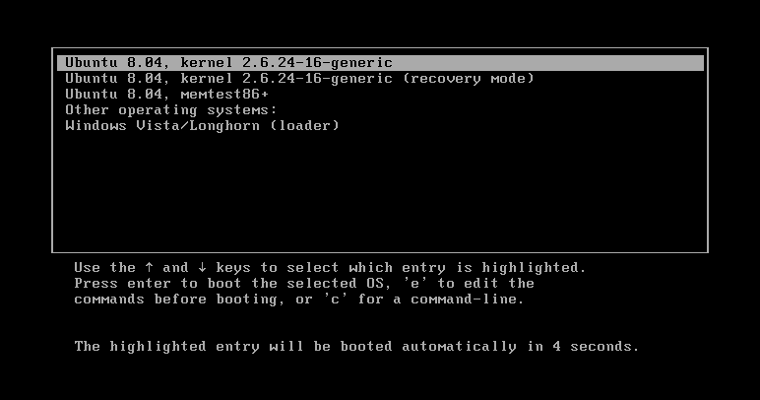
Rendszerbetöltés multi-boot esetén
POST után a BIOS a rendszerbetöltés részeként betölti a boot menüt, itt választhatunk tetszőleges OS-t.

Slide 44
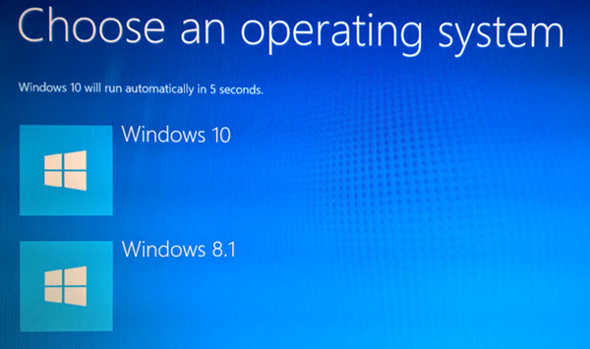
Boot menü & UEFI BIOS

Slide 45
Multi boot telepítés
Mindenképp ahány OS, annyi partíció
Célszerű, hogy a fájlrendszerek egyezzenek (GPT vs. MBR)
Alapesetben a régebbítől telepítünk az újabb felé, de nem kizárt vegyesen sem.
Multi-boot cikkek →multi-boot.txt

